Slide 1
循环程序设计
冉 蛟

Slide 2
学习的意义
许多实际问题中往往需要有规律地重复某些操作，比如在体育课上跑步运动，我们绕着操场跑十圈，这是一个重复的绕着跑道跑的动作，如果我们需要每跑一圈就记录我们跑得圈数，这是一个重复的累加的过程。相应的操作在计算机程序中就体现为某些语句的重复执行，这就时所谓的循环。
顺序结构
上上节课已学
程序结构
选择结构
上节课已学
循环结构
本节课学习

Slide 3
问题：模拟输出跑步计数：输出1~10十个数字？
重复10次，如果重复100次—晕！！！
程序如下：
int i = 1;
printf (“%d\n”, i);
i=i+1;
printf (“%d\n”, i);
i=i+1;
printf (“%d\n”, i);
i=i+1;
printf (“%d\n”, i);
i=i+1;
printf (“%d\n”, i);
i=i+1;
printf (“%d\n”, i);
i=i+1;
printf (“%d\n”, i);
i=i+1;
printf (“%d\n”, i);
i=i+1;
printf (“%d\n”, i);
i=i+1;
printf (“%d\n”, i);
有没有更好的方法来计算呢？
有！就是用循环来编程。

Slide 4
问题：模拟输出跑步计数：输出1~10十个数字？
#include<iostream>
#include <cstdio>
using namespace std;
int main ( )
{
int i;
for (i = 1; i <= 10; i++)
printf ("%d\n", i);
return 0;
}
◆循环变量初值： i=1; ◆执行循环语句的条件： i<=10； ◆循环变量调整： i++ (相当于 i=i+1;) ◆要循环执行的语句： printf(“%d\n”,i); ◆所以该循环语句的含义是：让 i 依次取 1、2、3、4、5、6、7、8、9、10，i每取一个值都执行一次printf("%d\n",i);循环执行完后,i 的值是 11。

Slide 5
1. for语句循环
一般形式：
执行流程：
for
for (表达式1；表达式2；表达式3)
循环体语句（组）；
表达式1
其中：
for后面的括号（ ）不能省。
表达式1：一般为赋值表达式，给控制变量赋初值。
表达式2：关系表达式或逻辑表达式，循环控制条件。
表达式3：一般为赋值表达式，给控制变量增量或减量。
表达式之间用分号分隔。
语句部分称为循环体，当需要执行多条语句时，应使用复合语句。
表达式2
F
T
循环体
表达式3
for语句很好地体现了正确表达循环结构应注意的三个问题：
控制变量的初始化。
循环的条件。
循环控制变量的更新。

Slide 6
for语句注意事项：
(1) 表达式1、表达式2、和表达式3可以是任何类型的表达式。比方说，这三个表达式都可以是逗号表达式，即每个表达式都可由多个表达式组成。
例：计算1*2+3*4+5*6+…+99*100。
int i, j;
long sum = 0;
for ( i =1, j = 2; i <= 99; i = i + 2, j = j + 2 )
sum += i *j;
printf ("sum = %ld\n", sum);
逗号表达式
逗号表达式

Slide 7
for语句注意事项：
(2) for语句中的初始赋值语句可以定义为局部变量，这样的变量只在循环内部起作用。
int main() { for(int i=2;i<=9;i=i+2) //i 定义成局部变量 printf(“%d ”,i); //只在循环内部起作用 printf(”\n”); for(int i=1;i<5;i++) //i 定义成局部变量 printf("%d ",2*i); //只在循环内部起作用 return 0; }

Slide 8
for语句注意事项：
(3)循环执行 2 条或 2 条以上的语句时，需要用{}将这两条语句括起来构成一条复合语句。
int main() { int i,n,s1,s2; scanf(”%d”,&n); s1=s2=0; for(i=1;i<=n;i++) { s1+=i; //累加器 s2=s2+s1; } printf(”%d %d %d\n”,s1,s2,i); return 0; }

Slide 9
for语句注意事项：
(4)for循环语句中还可以有for循环，这样的语句叫做循环嵌套，for循环要循环执行另一个for循环。
int main()
{
int i,j;
for(i=1;i<=3;i=i+1) //双重循环，输出i和j的组合数
for(j=1;j<=2;j++)
printf("%d %d\n",i,j);
return 0;
}

Slide 10
for语句注意事项：
(5)表达式1、表达式2、和表达式3都是任选项，可以省掉其中的一个、两个或全部，但其用于间隔的分号是一个也不能省的。
#include <stdio.h>
void main ( )
{
int i, sum = 0;
i = 1;
for ( ; i <= 100; i++)
sum += i;
printf("sum = %d\n", sum);
}
#include <stdio.h>
void main ( )
{
int i, sum = 0;
i = 1;
for ( ; i <= 100; )
sum += i++;
printf("sum = %d\n", sum);
}
#include <stdio.h>
void main ( )
{
int i, sum = 0;
i = 1;
for ( ; ; )
{
if (i > 100) break;
sum += i++;
}
printf("sum = %d\n", sum);
}
省掉表达式1,3
省掉表达式1
省掉表达式1,2,3

Slide 11
for语句注意事项：
(6)表达式2如果为空则相当于表达式2的值是真，循环将一直进行。
for (a = 1; ; a++)
printf ("&d\n", a);
死循环！

Slide 12
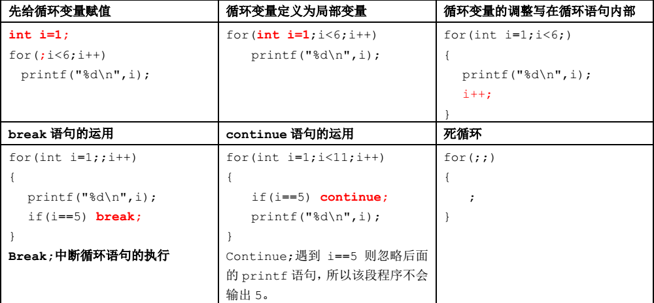
for 语句几种常见写法：

Slide 13
任务一：
1、编写一个程序输入一个正整数n，计算1+2+3+…+n的和。
2编程计算100以内的奇数和及偶数和并输出。

Slide 14
2. while语句循环
一般形式：
执行流程：
while
while (表达式)
循环体语句；
F
表达式
T
特点：先判断表达式，再执行循环体
循环体
其中：
while后面的括号（ ）不能省。
while后面的表达式可以是任意类型的表达式，但一般是条件表达式或逻辑表达式。
表达式的值是是循环的控制条件。
语句部分称为循环体，当需要执行多条语句时，应使用复合语句。

Slide 15
问题：模拟输出跑步计数：输出1~10十个数字？
#include<iostream>
#include <cstdio>
using namespace std;
int main ( )
{
int i=1;
while(i<=10)
{
printf ("%d\n", i);
i++;
}
return 0;
}
◆循环变量初值： i=1; ◆执行循环语句的条件： i<=10； ◆要循环执行的语句： printf(“%d\n”,i);循环变量调整： i++ (相当于 i=i+1;) ◆所以该循环语句的含义是：让 i 依次取 1、2、3、4、5、6、7、8、9、10，i每取一个值都执行一次printf("%d\n",i);循环执行完后,i 的值是 11。

Slide 16
【例】 用while语句求1～100的累计和。
#include <stdio.h>
void main ( )
{
int i = 1, sum = 0;
while ( i <= 100 )
{
sum += i;
i++;
}
printf ("sum = %d\n", sum);
}
循环初值
循环终值
循环条件
循环体
循环变量增值

Slide 17
while语句注意事项：
(1) 如果while后的表达式的值一开始就为假，循环体将一次也不执行。
int a = 0, b = 0;
while (a > 0) //a > 0为假，b++不可能执行
b++;
(2) 遇到下列情况，退出while循环：
表达式为假（为0）。
循环体内遇到break、return或goto语句（break和goto语句将在随后介绍）。

Slide 18

while语句注意事项：
(3) 在执行while语句之前，循环控制变量必须初始化，否则执行的结果将是不可预知的。
(4) 要在while语句的某处（表达式或循环体内）改变循环控制变量，否则极易构成死循环。
(5) 允许while语句的循环体又是while语句，从而形成双重循环。
i = 1;
while (i <= 9)
{
j = 1;
while (j <= 9)
{
printf ("%d * %d = %d\n", i, j, i * j);
j++;
}
i++;
}
例：计算10!
#include <stdio.h>
void main ( )
{
int i; // i应赋初始值10
long s = 1;
while (i >= 1)
s *= i--;
printf ("10! = %ld\n", s);
}
i = 1;
while (i < 100) //死循环，因为i的值没变化，永远小于100
sum += i;
printf ("sum = %d\n", sum);

Slide 19
任务二：
例 1、整数位数 （P1037） 输入一个不超过 10^9 的正整数：N，编程输出它的位数。 【输入】 第 1 行：一个整数：N。 【输出】 第 1 行：一个整数，表示 N 的位数。
解答方法：利用整数/的性质，每次将丢掉 N 的一个数字，直到 N 变成 0，去掉的次数就是 N 的位数。

Slide 20
3. do_while语句循环
一般形式：
执行流程：
do
do
循环体语句；
while(表达式);
循环体
while
特点：先执行循环体，再判断表达式
T
表达式
其中：
while后面的括号（ ）不能省。
while最后面的分号;不能省。
while后面的表达式可以是任意类型的表达式，但一般是条件表达式或逻辑表达式。
表达式的值是是循环的控制条件。
语句部分称为循环体，当需要执行多条语句时，应使用复合语句。
F

Slide 21
问题：模拟输出跑步计数：输出1~10十个数字？
#include<iostream>
#include <cstdio>
using namespace std;
int main ( )
{
int i=1;
do
{
printf ("%d\n", i);
i++;
} while(i<=10)
return 0;
}
◆循环变量初值： i=1; ◆执行循环的语句： printf(“%d\n”,i);循环变量调整： i++ (相当于 i=i+1;)
◆执行循环语句的条件： i<=10； ◆所以该循环语句的含义是：让 i 依次取 1、2、3、4、5、6、7、8、9、10，i每取一个值都执行一次printf("%d\n",i);循环执行完后,i 的值是 11。

Slide 22
例 1、陶陶摘苹果[版本 1] (P1051)
4.循环程序设计实例
陶陶家的院子里有一棵苹果树，每到秋天树上就会结出 10 个苹果。苹果成熟的时候，陶陶就会跑去摘苹果。陶陶有个 30 厘米高的板凳，当她不能直接用手摘到苹果的时候，就会踩到板凳上再试试.现在已知 10 个苹果到地面的高度，以及陶陶把手伸直的时候能够达到的最大高度，请帮陶陶算一下她能够摘到的苹果的数目。假设她碰到苹果，苹果就会掉下来。 【输入】 包括两行数据。第一行只包括一个 100 到 120 之间（包含 100 和 120）的整数（以厘米为单位），表示陶陶把手伸直的时候能够达到的最大高度。第二行包含 10 个 100 到 200 之间（包括 100 和 200）的整数（以厘米为单位）分别表示 10 个苹果到地面的高度，两个相邻的整数之间用一个空格隔开。 【输出】 包括一行，这一行只包含一个整数，表示陶陶能够摘到的苹果的数目。 【样例输入】 【样例输出】 110 5
100 200 150 140 129 134 167 198 200 111

Slide 23
【讲解： 】
根据题意：陶陶能达到的最大高度是身高加板凳的高度 30cm，所以依次读入一个 苹果的高度，就判断这个高度是否小于等于身高加板凳的高度 30cm，则这个苹果 能得到。
int h,x,ans=0 //h 是高度，ans 是答案，x 是读入的苹果的高度； scanf(“%d”,&h); h=h+30; for(int i=1;i<=10;i++) { scanf(“%d”,&x) //读入第 i 个苹果的高度 if(x<=h) ans++; }

Slide 24
例 2、存款收益（P1052）
银行近期推出一款新的理财计划“重复计息储蓄”。储户需要在每个月月初存入固定数额的现金，银行就会在每个月月底根据储户账号内的金额算出该月的利息存入用户账号。现在，如果某人每月存入 K 元，在月利率为 P 的情况下，请你帮助他计算一下，N 个月后，他可以获得多少收益。 【输入】 一行三个用空格分开数：K，N 和 P，其中 P 是一个小数。 【输出】 一个实数，表示储户 N 个月后的收益，四舍五入保留 2 位小数 【样例】 输入样例 输出样例 1000 6 0.01 213.54 【数据范围】 100 <= K <=10000 1<= N <= 48 0.001 <= P <= 0.01

Slide 25
【讲解： 】
N 个月存入的总钱数:a=K*N; 设第 i-1 月的余额为 s，那么第 i 月的余额是：s=(s+K)*(1+P); 总收益为：ans=s-a;
int K,N,P, s,a; //s 为月末余额，a 为存入的总钱数； scanf(“%d%d%d”,&K,&N,&P); a=K*N; s=0; for(int i=1;i<=N;i++) //逐月计算每个月的余额 s=(s+K)*(1+P); int ans=s-a;

Slide 26
例 3、输出乘法表 （P1053）
在学习乘法运算的时候，我们一般都要先背诵“九九乘法表”。现在请你编程，按样例形式输出一个N*N 乘法表。 【输入】 一个正整数 N。 【输出】 按样例格式输出乘法表，同一行的每个等式之间用一个空格分开。 【样例】 输入样例 输出样例 4 1*1=1 2*1=2 2*2=4 3*1=1 3*2=6 3*3=9 4*1=1 4*2=8 4*3=12 4*4=16

Slide 27
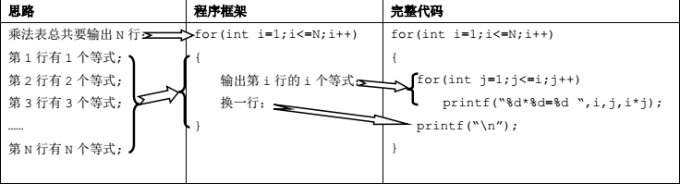
【讲解： 】

Slide 28
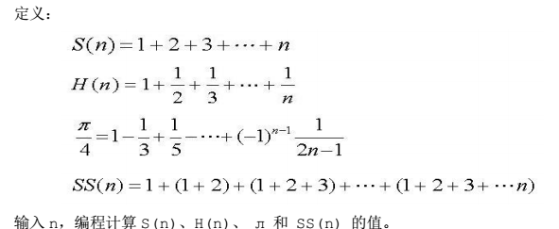
例 4、数列求和（P1042）
【输入】一个正整数 n。 【输出】输出4行，每行为对应的值。 【样例】 输入样例 输出样例 5 15 // S(n) 的值 2.2833 // H(n) 的值（四舍五入 4 位小数） 3.3397 //л 的值（四舍五入 4 位小数） 35 // SS(n) 的值

Slide 29
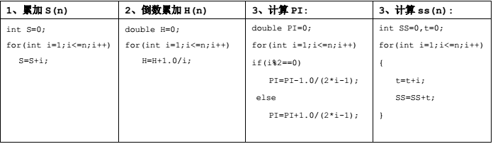
【讲解： 】

Slide 30
例题 5、选票统计（P1039）
A、B、C 三人参加选举，现在输入若干张选票，每张选票只选 1 人，最后得票最多的人当选。如果得票最多的有 2 人或 3 人，那么这次选举作废。 【输入】 若干行。 【输出】 输出当选人，如果这次选举作废，则输出“no result”。 【输入样例】 输入样例 输出样例 A A A A C A A A A A A B B B B B B B B B B C C C C C C C C C C D C

Slide 31
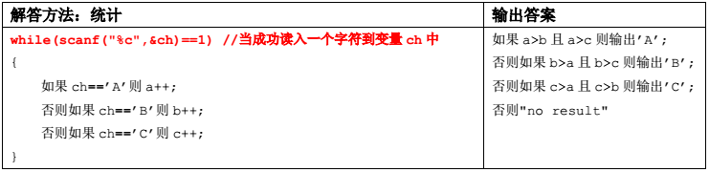
【讲解： 】
本题的输入有点特殊：不知道究竟有多少个字母，不知道什么时候结束。 我们有的 scanf()函数有一个返回值，返回的是成功读入数据的个数。所以：

Slide 32
例 6、买鸡问题（P1057）
有一个人有 N 块钱，打算买 N 只鸡。到市场一看，公鸡一只 3 元，母鸡一只 5 元，小鸡 3 只 1 元，试求用 N 元钱买 N 只鸡，求出方案总数(方案总数最多不超过 3000 个)。 【输入格式】 一个正整数：N。 【输出格式】 一行一个整数表示总方案数。 【样例】 输入样例 输出样例 100 4 【样例解释】 四种方案分别是：{4,12,84}、{11,8,81}、{18,4,78}、{25,0,75} 【数据范围】 30%的数据有：n <= 500 60%的数据有：n <= 5000 100%的数据有：n <= 50000

Slide 33
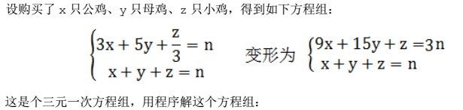
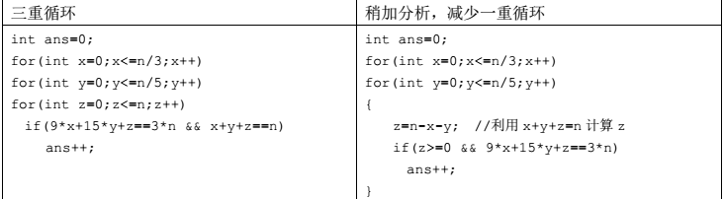
【讲解：】

Slide 34
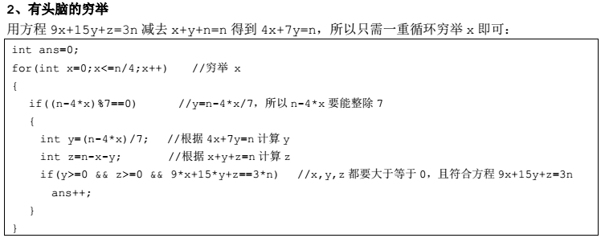
【讲解：】

Slide 35
end

